Slide 1
HAPPY BIRTHDAY, MI NIÑA HERMOSA
HOY CELEBRAMOS SUS 15 AÑOS MI NIÑA TIQUITITA, APUTULINA TA TODA GRANDE YA MI NIÑA TIQUITITA

Slide 2
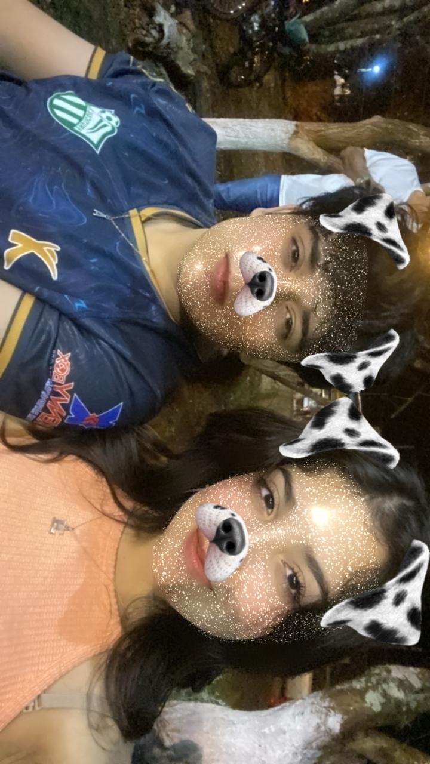
Nuestra Historia
Nos conocemos desde el año 2022, un tiempo en el que el destino nos unió de la forma más inesperada. Desde
ese momento, cada instante a tu lado
ha sido una aventura llena de
emociones y aprendizajes.
Hemos recorrido un camino maravilloso,
y cada experiencia compartida ha fortalecido
nuestro amor.
I LOVE YOU

Slide 3
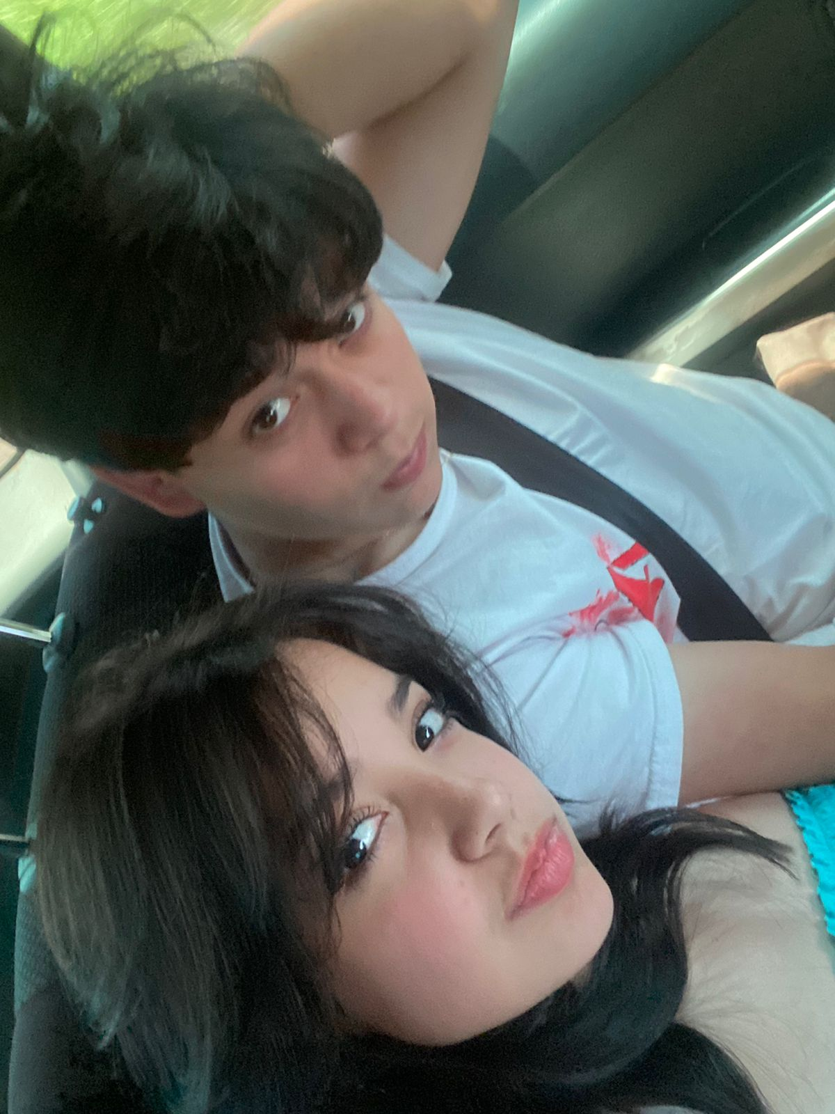
Nuestro Amor y Desacuerdos
Llevamos juntos 1 año y 9 meses, un tiempo en el que he aprendido que el amor verdadero no conoce límites. Cada día contigo me hace sentir afortunado,
y tu dulzura, fuerza y pasión me
inspiran a ser mejor.
A veces tuvimos desacuerdos,
especialmente el mes anterior,
momentos de tensión que pusieron
a prueba nuestro amor. Pero, a través
de nuestras conversaciones, ese amor se
ha fortalecido y crecido aún más.

Slide 4
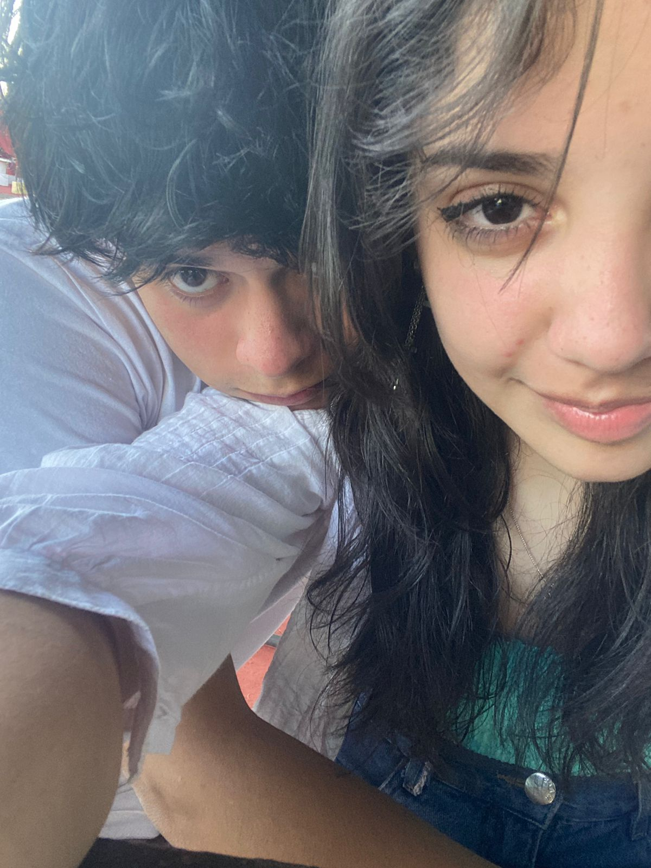
Un Futuro Brillante
Mi amor, en este día tan especial, quiero recordarte lo increíble que eres. A medida que avanzas en la vida, cada desafío se transforma en una oportunidad
y cada sueño te impulsa a ser la
mejor versión de ti misma.
El futuro te espera con los brazos
abiertos, y estoy seguro de que
lograrás todo lo que te propongas.

Slide 5
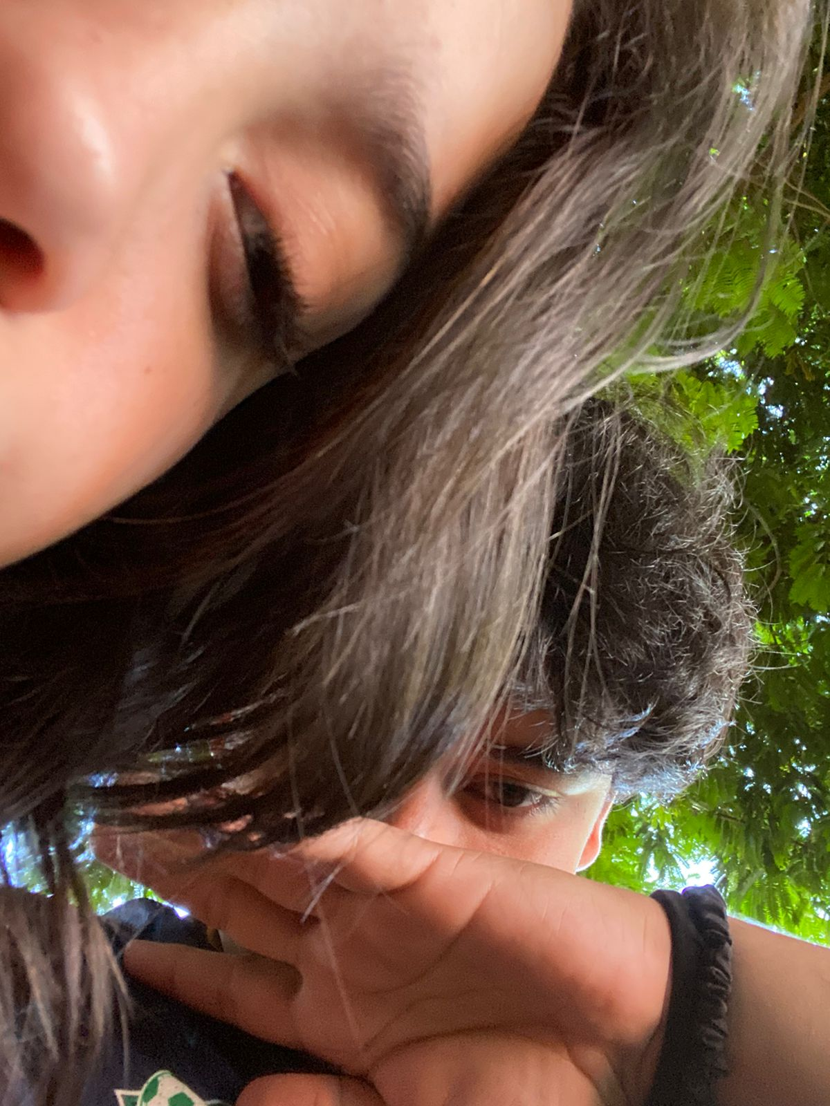
Con Todo Mi Amor
Hoy, en el día de tus 15 años, quiero que sepas que mi amor por ti es infinito. Cada palabra, cada
gesto y cada mirada está llena de
un cariño inmenso que no conoce
límites.
Eres mi inspiración y la razón por
la que creo en la magia del amor
verdadero.
¡¡HAPPY BIRTHDAY, MY LOVE!!
LA AMU MUCHISISISMO MI NIÑA HERMOSHA

Slide 6
Y ESO ES TODO MI NIÑA BELLA
AAAA TMB LE DEJO LO QUE SIEMPRE LE QUIERO DECIR

Slide 7

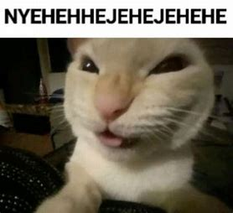
FUE BAITEADA MUHEHEHEHEHEHEHEHEHEHEHEHEHEHEHEHEHEEH
MENTIRA MIRE LA SIGUIENTE DIAPOSITIVA

Slide 8
La amo mucho mi niña hermosa eso no quiero que nunca lo dude si? Jamas dude del amor que le tengo mi niña hermosa encerio la amo bastante ni se imagina cuanto y lo que mas le pido es que no haga caso a las malas personas mi niña bella si? Yo daria mi vida y alma por usted jamas lo olvide, la amo mucho.
Ptt: el amor de su vida

